Slide 1
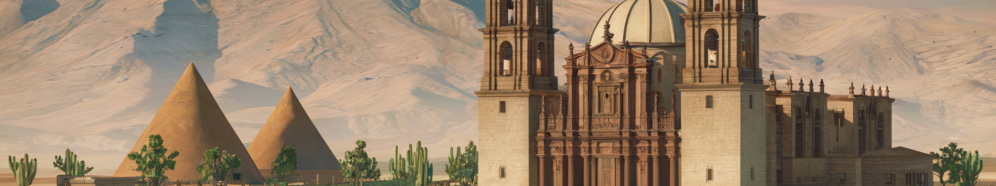



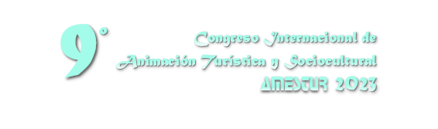
8º CONGRESO INTERNACIONAL DE TURISMO Y GASTRONOMÍA RURAL AMESTUR 2025.
CONCURSO DE LA FOTOGRAFÍA RURAL
Temática:
“Música y danza como atractivo turístico de los espacios rurales”.
Ficha de Expresión Descriptiva
Titulo de la fotografía
Universidad
Autor
E-mail
 | Subraye la opción que corresponda a su expresión gráfica
Imágenes alusivas a: | A) Animación Matutina. |  | B) Animación Diurna. |  | C) Animación Nocturna.
Imágenes alusivas a: | A) La localidad |  | B) La región |  | C) La nación
Tipos de danza | A) Tradicional | B) Religiosa | C) Mestiza. | D) Ritual profana | E) Regional | F) Otro…
Escenarios o ámbitos | A) Hoteles rurales, eco-hoteles | B) Haciendas ranchos y comunidad rural | C) Parques nacionales, casas y comunidades rurales. | D) Espacios naturales | K) Escuelas rurales | F) Tianguis o mercados rurales
Colocar aquí Fotografía
Descripción por escrito de la fotografía
xxxxxx

